Slide 1
논문 리뷰
:An overview of deep learning in medical imaging focusing on MRI
2019116247 이새봄
발표일시 : 2021.11.25
발표장소 : 공대 7호관 323호

Slide 2
Index
3.1 From image acquisition to image registration
1 Data acquisition and image reconstruction
2 Quantitative parameter – QSM, MRF
3 image restoration
4 image super-resolution
5 image synthesis
6 image registration
4. open science and reproducible research in machine learning for medical imaging

Slide 3
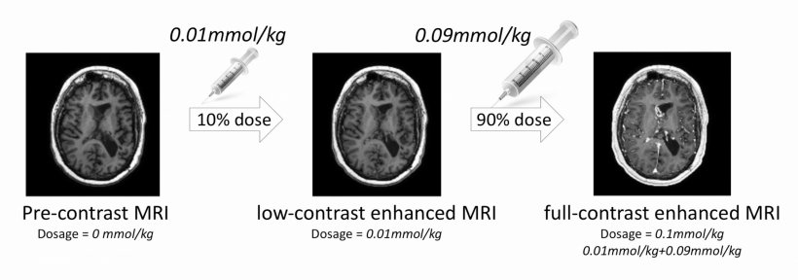
3. Deep learning, medical imaging and MRI
-MRI에서 gadolinium dose를 줄이는데 돕는다(이미지 quality 손상 없이+contrast 향상)
- 신경외과 영상 치료요법에서 쓰임, 공초점 레이저 현미경 검사를 딥러닝 모델과 합침 -> 수술 중 즉석에서 중심소엽성 폐기종 진단에 쓰임

Slide 4
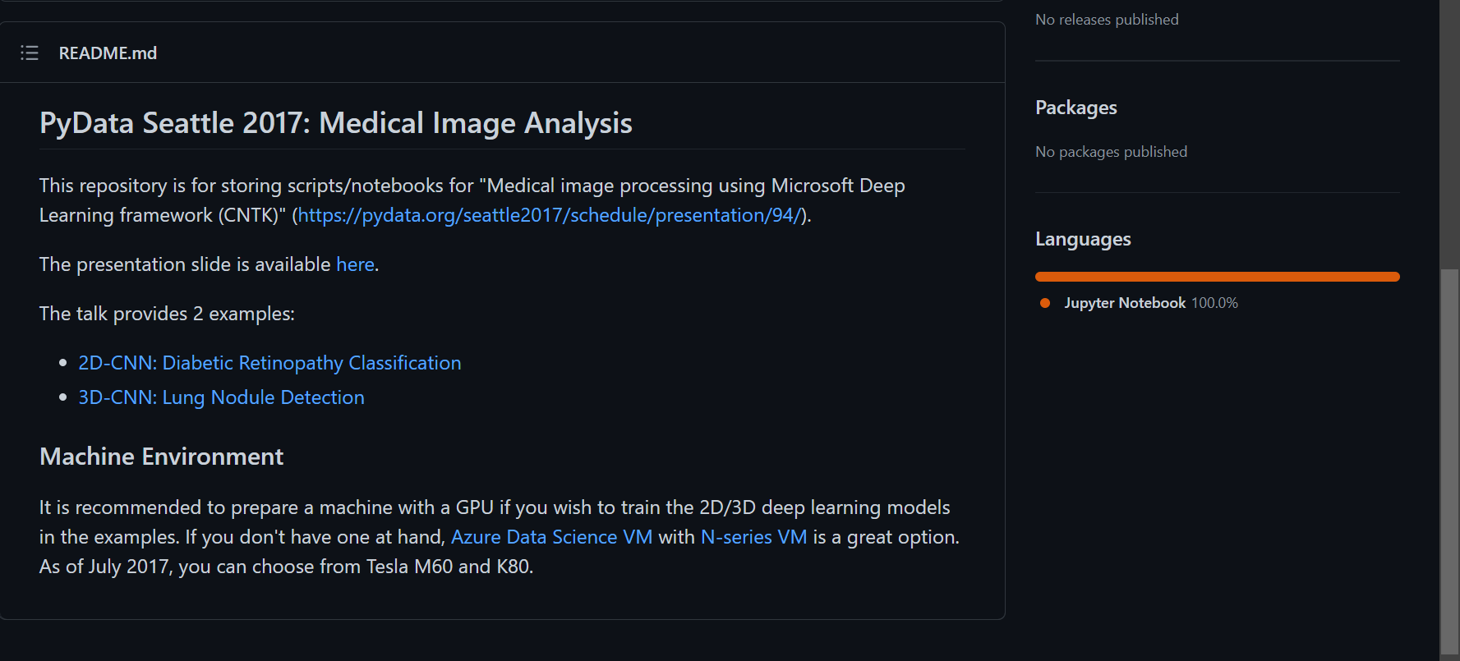
3. Tutorial (Medical image processing using Microsoft Deep Learning Framework(CNTK))
Retina image와 Lung CT에 대해서 딥러닝을 적용해 보자!

Slide 5
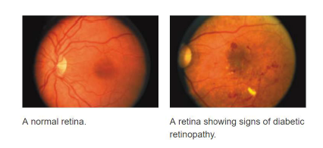
3. Tutorial-1 Diabetic Retinopathy Detection(당뇨망막병증)
Diabetic Retinopathy
당뇨병 환자들에게 흔한 눈병
고혈당 수준은 망막 혈관에 피해를 준다!
흐린 시야와 시각 손해를 유발

Slide 6
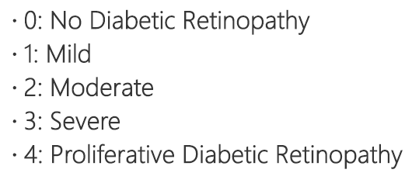
Tutorial- DR: Severity Scale

Slide 7
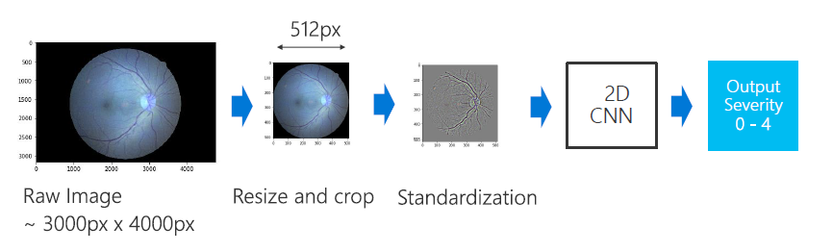
Tutorial- DR: input, output and method overview

Slide 8
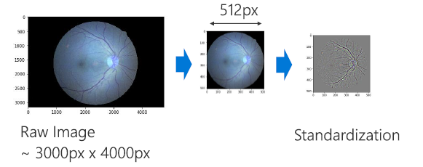
Tutorial- DR: 1. preprocess
Crop and resize to 512x512(cv2.resize)
Subtract local average(cv2.GaussianBlur, cv2.addWeighted)

Slide 9
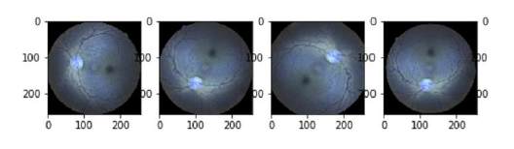
Tutorial- DR: 2. Data Augmentation
Deep learning은 genaralization ablity를 위한 큰 데이터셋을 요구
"Augment" images transformation -EX: Rotate, Flip, Scale(Zoom), etc -transformation을 거치면, 이 변환들에 대해서 invariant

Slide 10
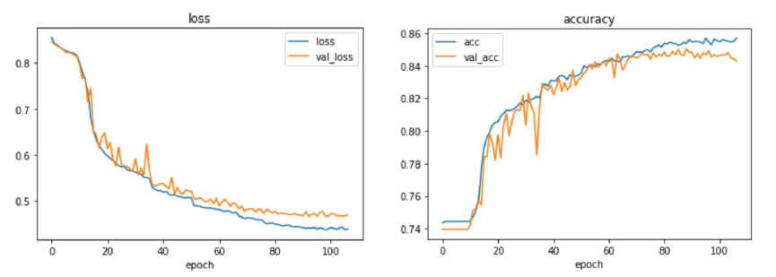
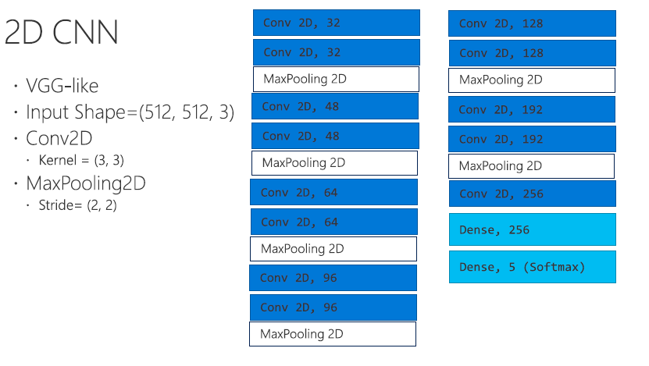
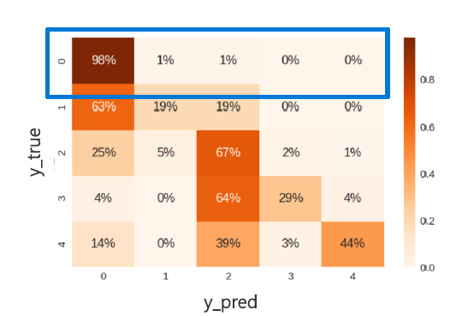
Tutorial- DR: 3. Training -> Result

Slide 11
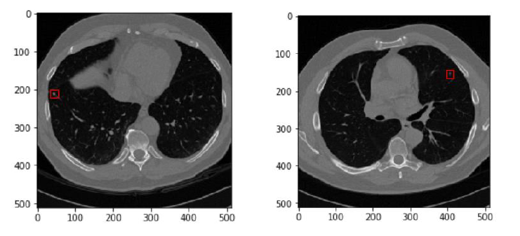
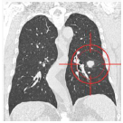
3. Tutorial-2 Lung Nodule (폐 결절)
폐에서 작은 조직 덩어리
CT상에서 동그란, 작은 그린자로 나타남
약 0.2 인치 (5 millimeters) ~1.2 인치 (30 millimeters)
항상 악성은 아니지만, 모니터링을 필요로

Slide 12
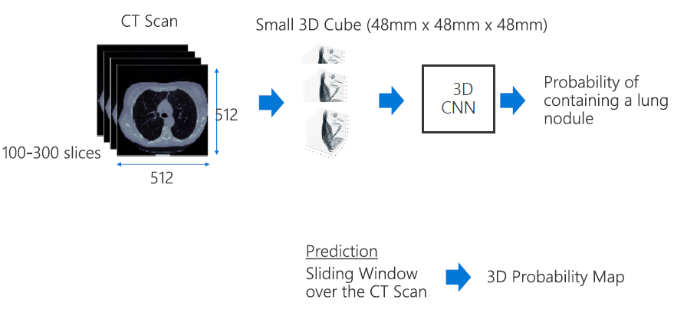
Tutorial- Lung nodule: input,output and method overview

Slide 13
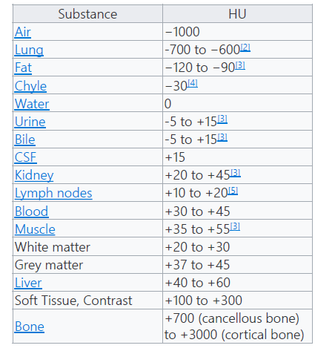
Tutorial- Lung nodule: 1. Normalize( Hounsfield Scale)
Hounsfield Scale로
0~1로 정규화함

Slide 14
Tutorial- Lung nodule: 2. Extracting Small 3D CUBE
전체 CT scan은 GPU memory에 너무 큼 -> 작은 3D cube영상으로 데이터셋 처리 필요
Positive samples -> lung nodule 주변
negative sample -랜덤으로 -lung nodule 피해서

Slide 15
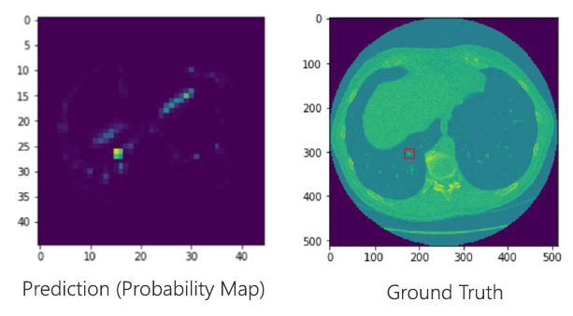
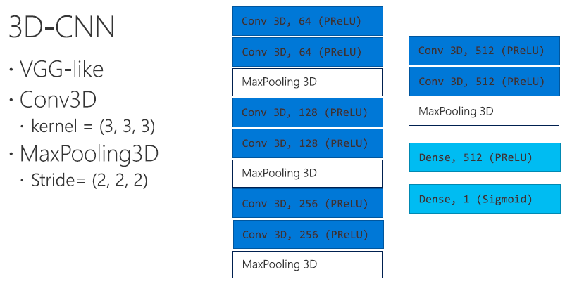
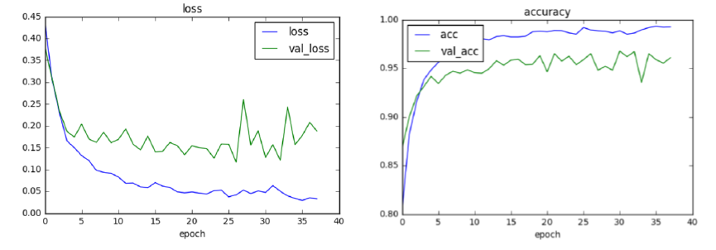
Tutorial- Lung nodule: 3. Train

Slide 16
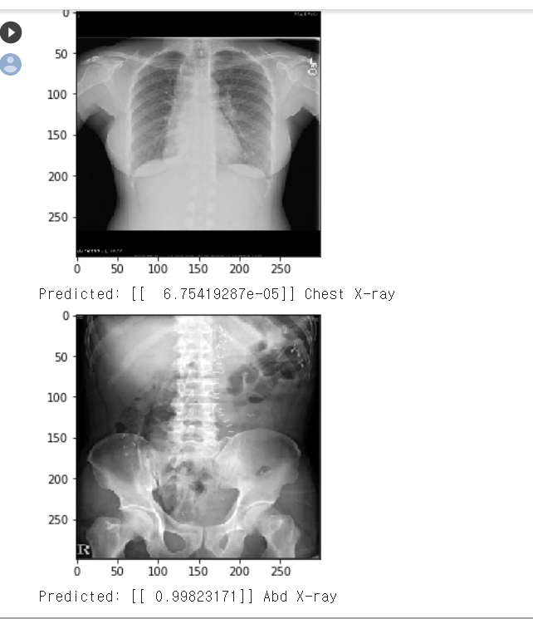
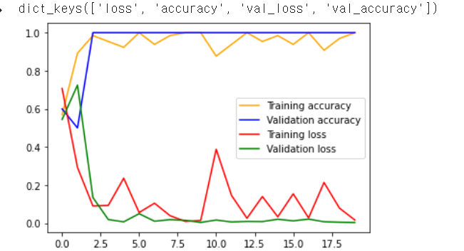
Tutorial code Chest X-ray vs Abd X-ray

Slide 17
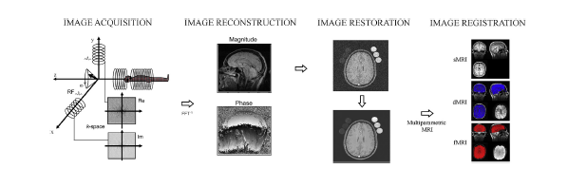
3.1 From image acquisition to image registration

Slide 18
1. Data acquisition and image reconstruction
CNN, RNN 기반의 image reconstruction method 관련 연구 증가!
CRNN -> for dynamic MR image reconstruction은 좋은 quality의 심장 MR image를 재건할 수 있다.
Data augmentation이 사용된다(데이터 증강)

Slide 19
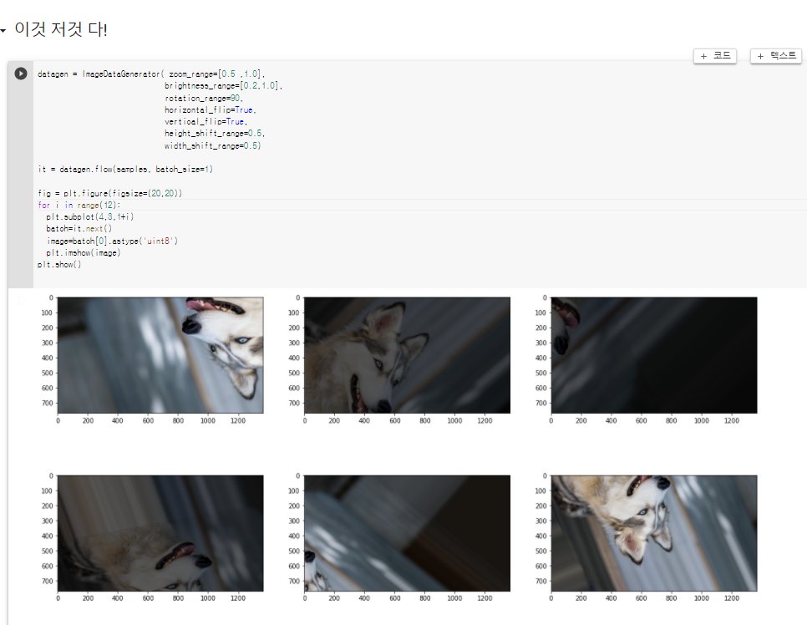
1. Data acquisition and image reconstruction: Data augmentation
-데이터 셋이 너무 적으면, Overfitting의 문제가 심하고 학습이 제대로 X
-적은 양의 데이터를 바탕으로 다양한 알고리즘을 통해 데이터의 양을 늘리는 기술
-variation의 invariant하게 된다!

Slide 20
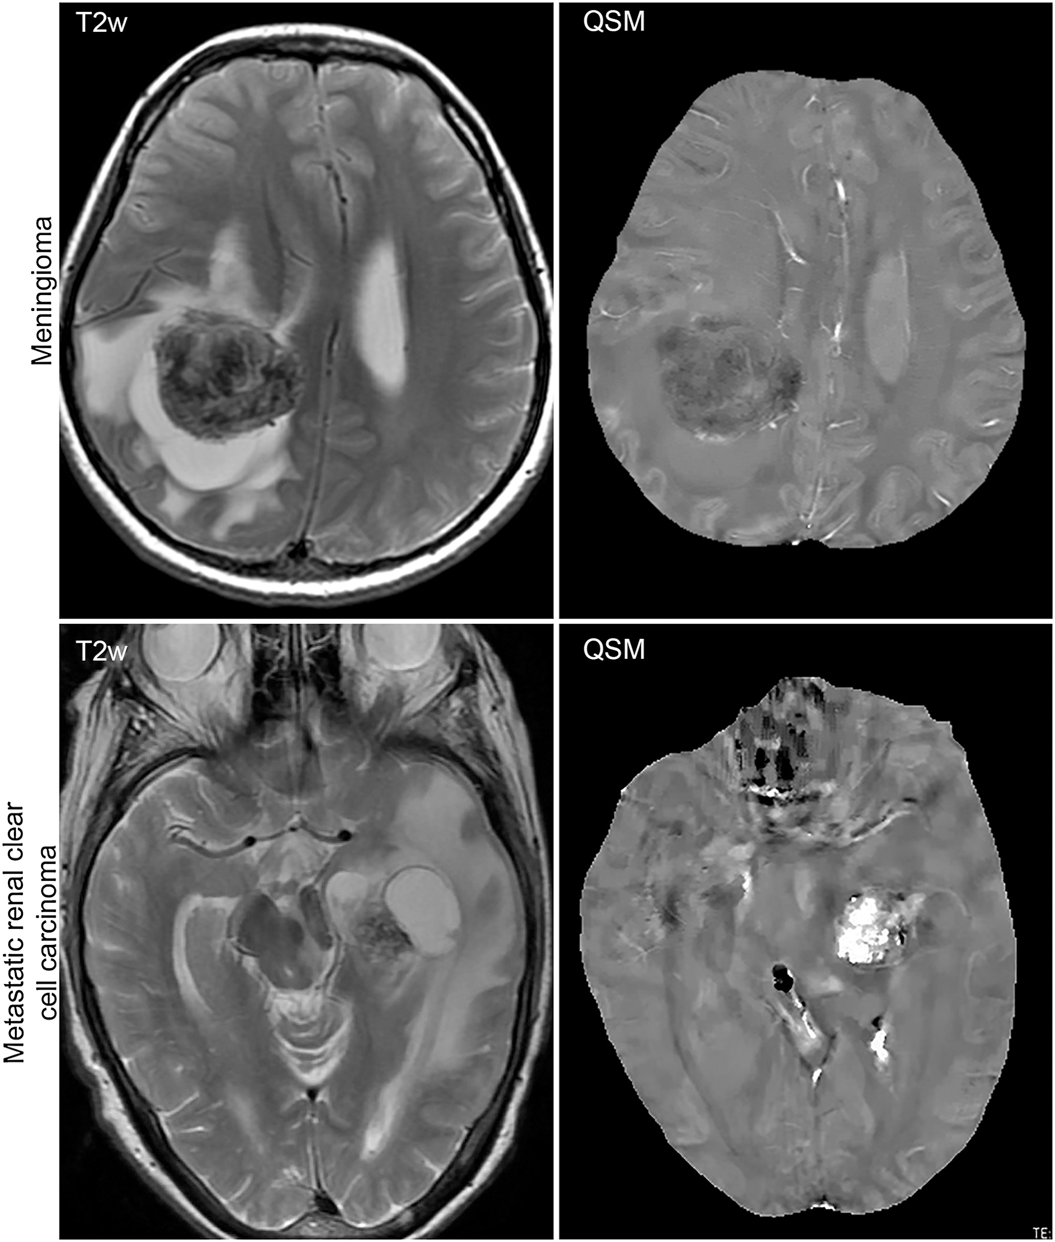
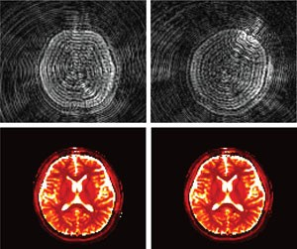
2 Quantitative parameters - QSM and MR fingerprinting
Complex valued data로부터 정량적 조직 parameter의 평가를 통해 deep learning의 발전이 가능

Slide 21
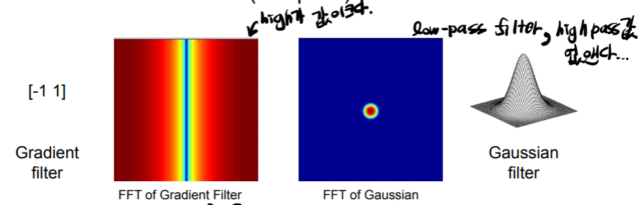
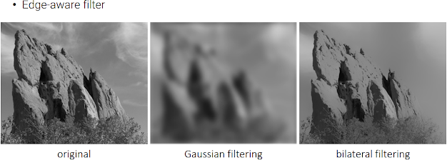
3 Image restoration 복원(denoising, artifact detection)
영상에 noise가 많거나, low resolution이거나, 카메라가 흔들려서 Blurred된 경우
가장 기본적인 noise 제거 방법은 low pass filter

Slide 22
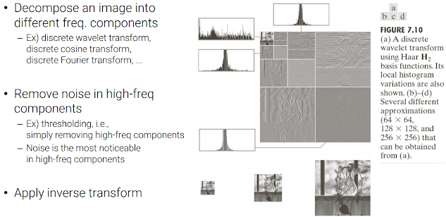
3 Image restoration 복원(denoising, artifact detection)
Non-local means filter
:denoising 시킬 픽셀 주변의 patch와 또 다른 영역의 patch를 비교해서 유사성이 높은 patch가 높은 가중치를 갖는 weighted average방법

Slide 23
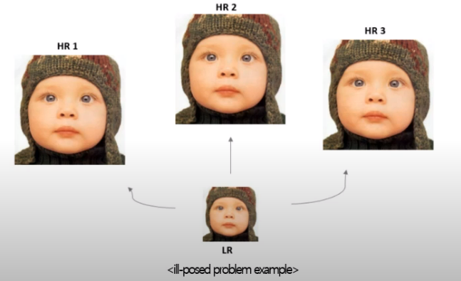
4 Image super-resolution
저해상도의 이미지를 고해상도로 바꾸는 image 문제
Difficult -> ill-posed problem
저해상도 이미지를 고해상도로 복원할 때 정답이 단 1개만 존재하지 않음!

Slide 24
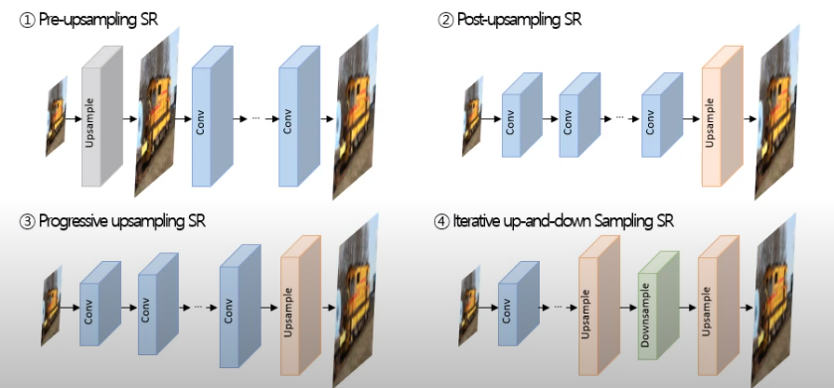
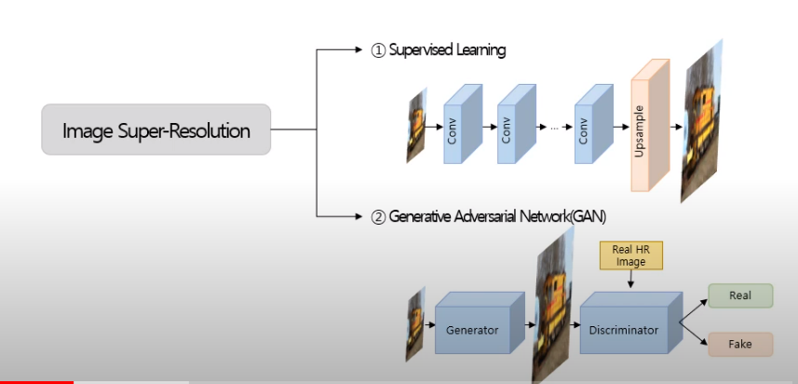
4 Image super-resolution

Slide 25
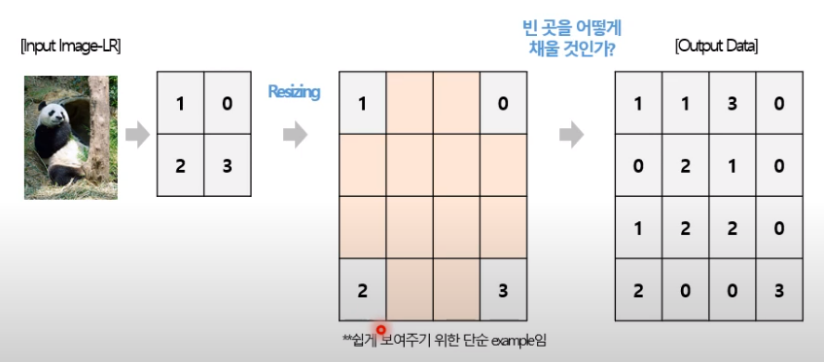
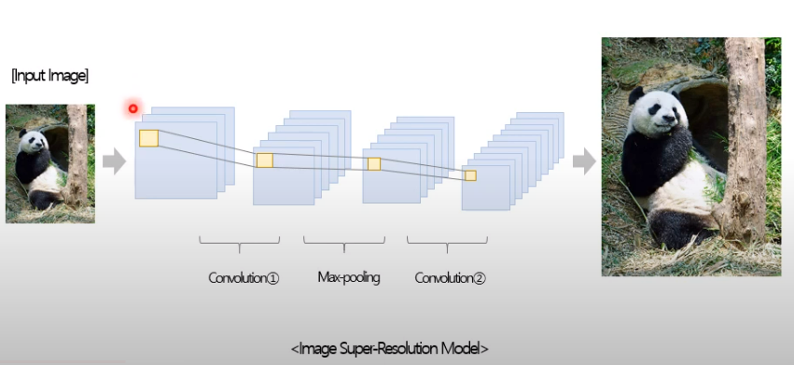
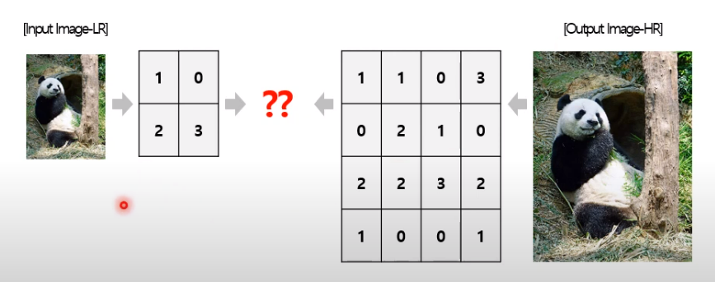
4 Image super-resolution
저해상도 image라는 것은 pixel 수가 적다는 것이므로, 결국 super resolution에서 중요하게 다뤄야 할 문제는 작은 input size를 어떻게 큰 output으로 변환할 것인가?

Slide 26
4 Image super-resolution
interpolation방식과 Learning-based방식
interpolation -> 주변의 pixel을 가지고 커진 size의 빈공간을 채움 Learning-based -> Upsampling이 가능한 Layer를 활용해서 upsampling parameter를 학습하는 방법
Nearest neighbor interpolation
Bilinear interpolation
Bicubic interpolation
Transpose convolution Layerr
Sub pixel convolution layer

Slide 27
4 Image super-resolution: 고해상도 이미지 변환 평가 지표
PSNR -> 압축된 영상의 화질에 대한 손실정보를 평가, but PSNR 값이 유사하더라도 화질의 차이가 있을 수 있다.
SSIM -> 인간이 이미지를 어떻게 보는지에 착안하여 만들어진 지표로 이미지의 구조정보가 얼마나 유사한가를 평가하는 지표

Slide 28
4 Image super-resolution: 문제를 해결하는 딥러닝 모델
SRCNN: Image Super Resolution 문제에 최초로 딥러닝을 적용한 것
SAN: 단순 convolution 연산만을 활용하는 것 뿐만 아니라 더 나아가 여러가지 모듈을 결합해 적용한 모델

Slide 29
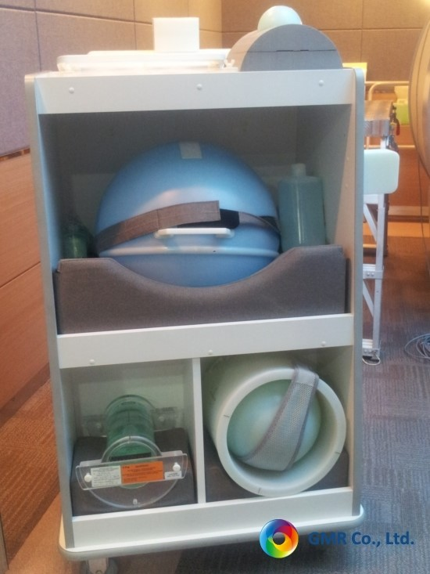
5 Image synthesis(이미지 합성)
-MRI에서 이미지 합성은 new parametric images 나 tissue contarst를 도출하는 기법
-정량적 영상과 팬텀 개발과 관련있다.
phantom?
MRI와 CT와 같은 의료영상기기의 성능을 평가하기 위한 도구, 인체 대신 장비에 삽입돼 측정의 기준을 잡아준다
MRI 정도관리와 MRI 유지보수에 사용!

Slide 30
5 Image synthesis(이미지 합성)
딥러닝 기법의 photo-realistic image synthesis
biological image synthesis, text to image synthesis
generate synthetic abnormal MRI images -> 불균등한 영상 데이터셋에 대해, 병리학적 소견 -> data augmentation, anonymization tool 로써의 역할을 한다!
unsupervised synthesis of T1-weighted brain MRI (GAN사용)

Slide 31
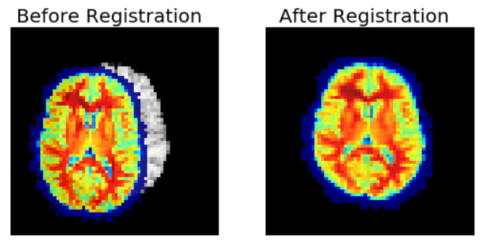
6 Image registration(영상 정합)
공간 좌표가 서로 다른 영상에서 연관관계를 쉽게 파악하기 위하여 동일 좌표계로 정렬하는 것으로 서로 맵핑되는 기하학적 변환을 찾는 과정
의료영상 처리에서 환부의 영상을 시간에 따라 비교하거나, 정상인 조직의 영상과 비교하기 위해서는 호흡 등의 변형을 보정하기 위해 탄성정합을 요구한다

Slide 32
6 Image registration(영상 정합)
MRI에서 영상 정합은 중요하다! -왜? -> multiparametric 정보인 tissue imformation이 공간상에서 정보가 모아질때, 더 적은 acquisition time, 높은 spatial resolution을 요구하기 때문에!
전통적으로는 영상정합의 과제를 이분법으로 나누었다 -intravs inter-modality, intra vs inter-subject, rigid vs deformable, geometry-based vs intensity - based, prospective vs retrospective 등등
발전해서 다양한 장기들에 적용해봄
최근, 정확도와 속도 개선을 위해 딥러닝 방법이 영상 정합에 적용된다

Slide 33
Open science and reproducible research in machine learning for medical imaging
So machine learning을 접하고싶다면?
Open data -> arXive preprint -> github implementation
peer-review process
but 대부분의 머신러닝 논문이 pre-print로써만 이용 가능했다
peer review를 거치지 않는 것은 단점이 있지만, 연구자들이 코드와 데이터를 공유하려는 의지를 통해 완화된다.

